Slide 1
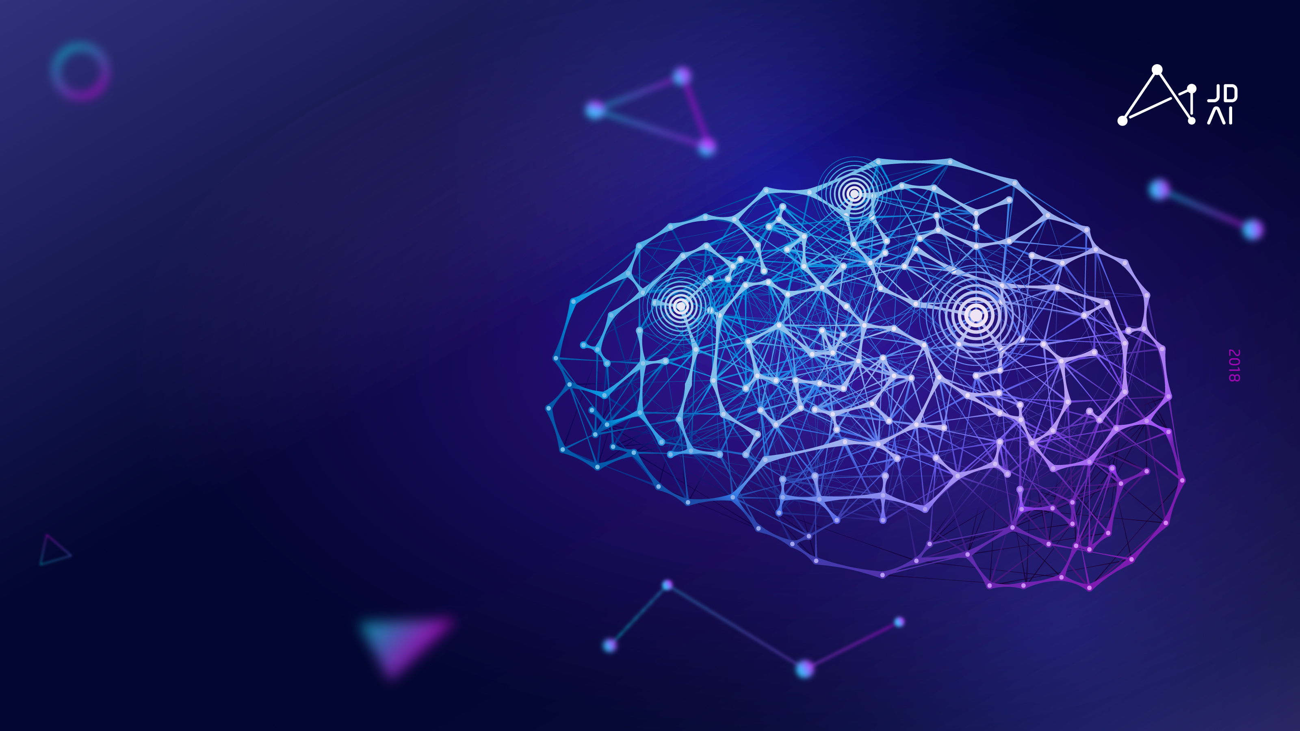
自然语言理解与对话智能
何晓冬
京东AI研究院常务副院长，深度学习和语音及语言实验室主任

Slide 2
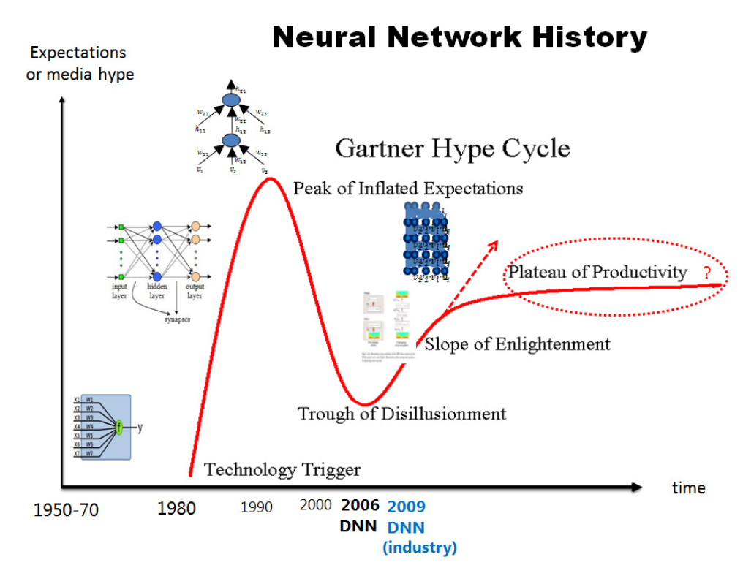
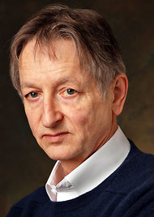
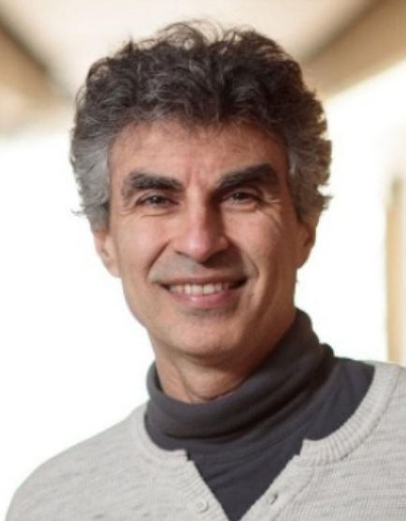
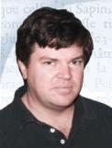
深度学习带来AI的新突破
Geoff
Hinton
Yoshua
Bengio
Yann
LeCun

Slide 3
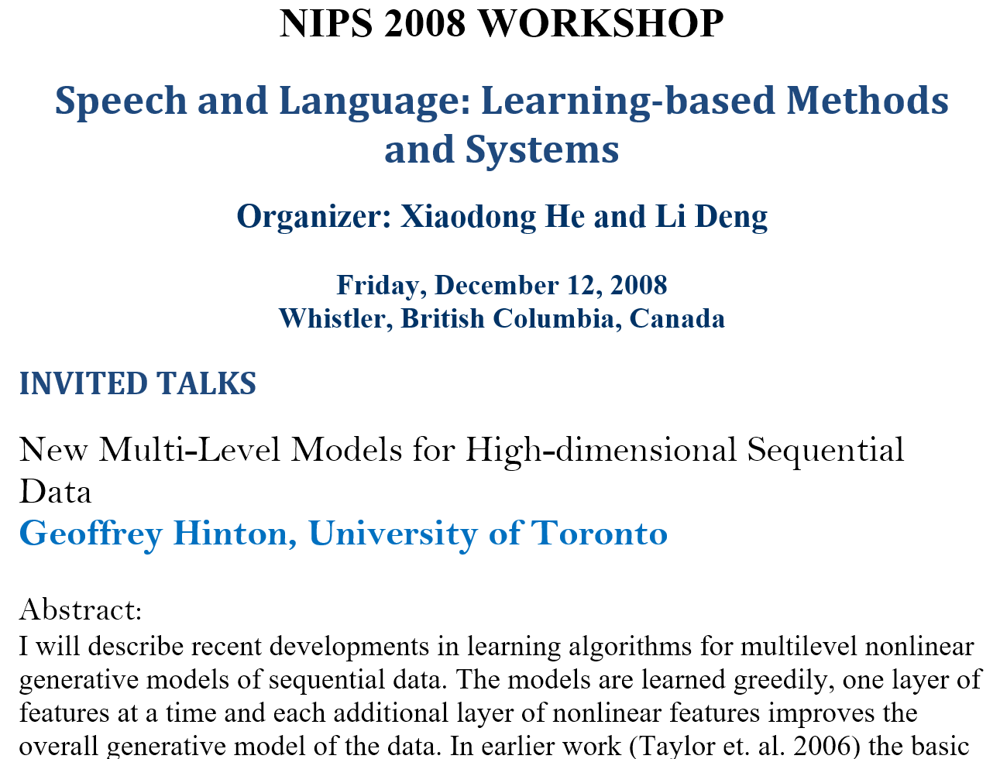

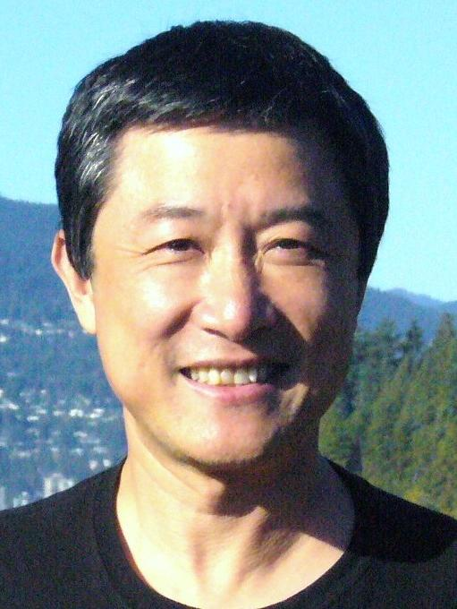
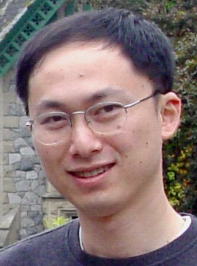
深度学习从学术界影响到产业界
我们邀请Hinton教授来2008 NIPS workshop演讲，并探讨在深度学习方面与工业界在语音及语言理解问题上的合作

Slide 4
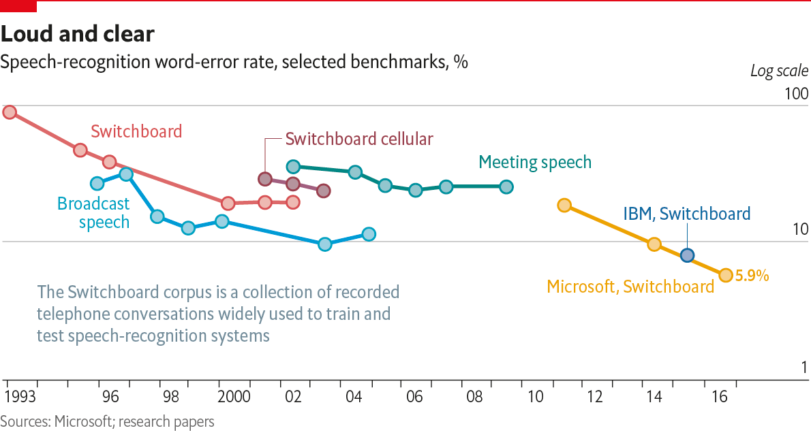
语音识别
在大规模的Switchboard测试上精度达到人类水平
识别错误率%
5.1%
Microsoft 2017, Switchboard
17

Slide 5
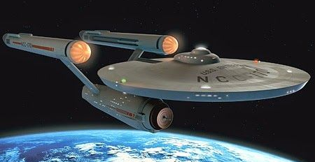

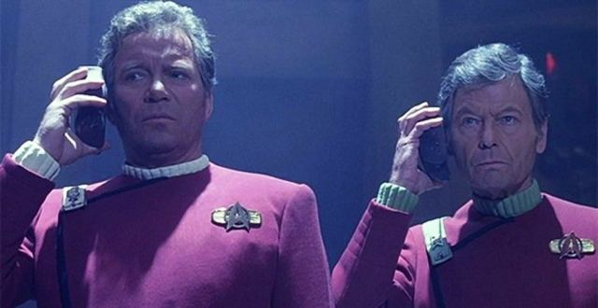
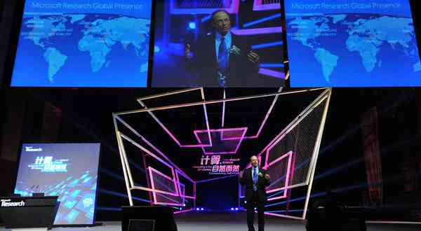
语音翻译
2012年在天津大学MSR首次展示了实时语音翻译系统，其中ASR即基于深度学习模型。
Scientists See Promise in Deep-Learning Programs (John Markoff November 23, 2012)
Rick Rashid in Tianjin, China, October, 25, 2012
The universal translator on “Star Trek” comes true…
A voice recognition program translated a speech given by Richard F. Rashid, Microsoft’s top scientist, into Chinese.

Slide 6

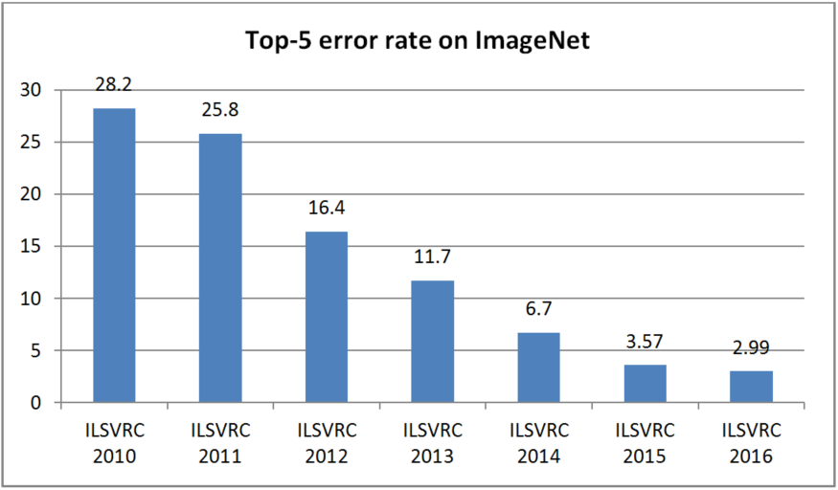
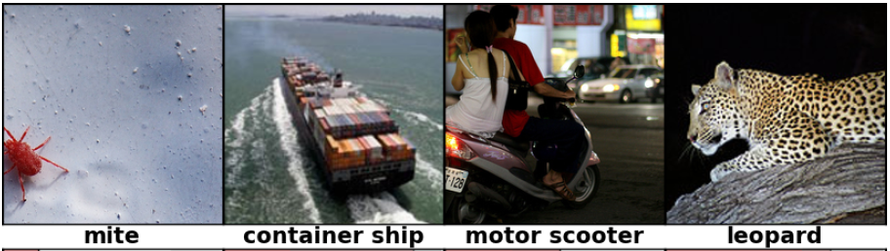
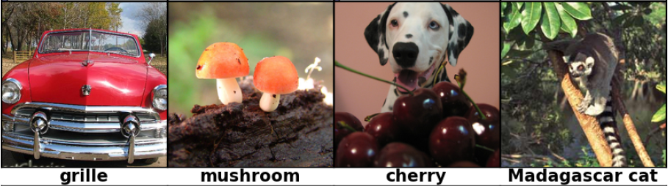
图像识别
由于深度学习技术的进步，在ImageNet测试上AI在2015年达到人类水平
[Fei-Fei Li +]
XRCE (SVM based, 1 layer)
Toronto (AlexNet, 7 layers)
(1000 类物体识别测试)
MSR (ResNet, 152 layers)
人类物体识别错误率约5%
2012 前，大都是线性模型
2012后，主流模型是深度神经网络

Slide 7
自然语言处理
情感客服、零售导购、咨询交谈、语义交互音箱/IOT等
让AI理解人类
  理解意图，解析语义，识别情绪，搜索推荐
让AI能被人类理解
  文本摘要，内容生成，话题展开，情感对话
机器写作、文本摘要、文案生成、等
分类、检索
语义解析
内容创作
人机多轮对话
阅读理解、问答、知识图谱构建等
文本分类、搜索、推荐、广告、等应用

Slide 8
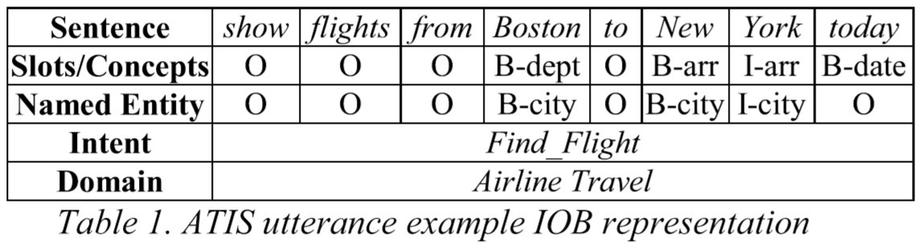

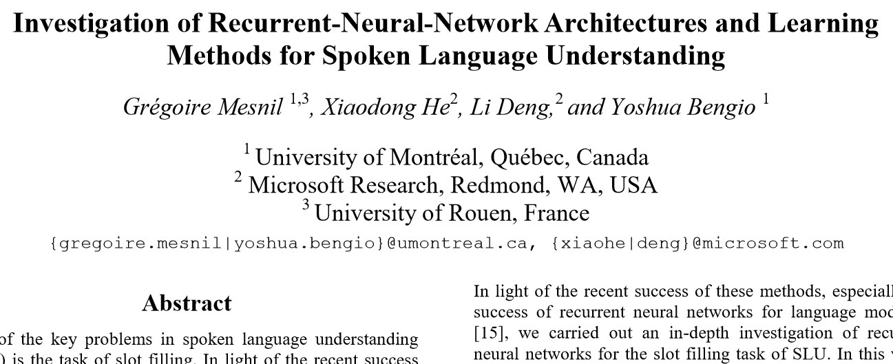
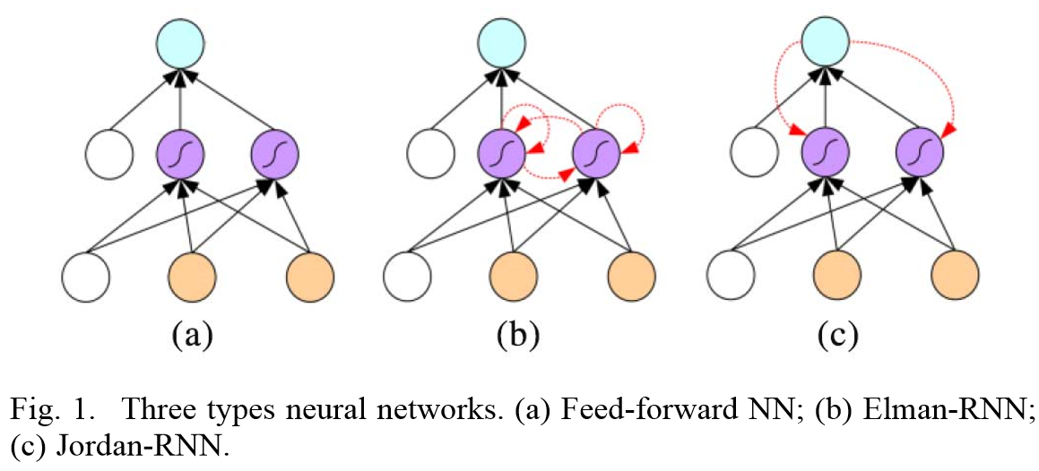
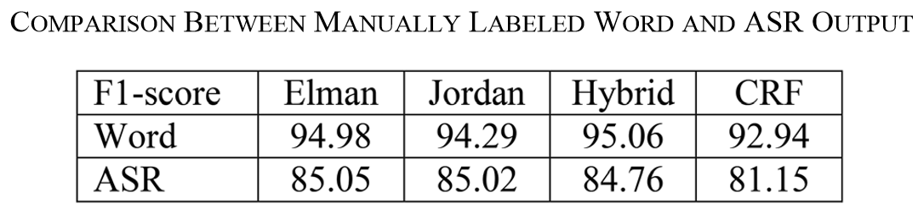
语言理解/语义槽值提取
【Mesnil, He, Deng, Bengio, InterSpeech2013】

Slide 9
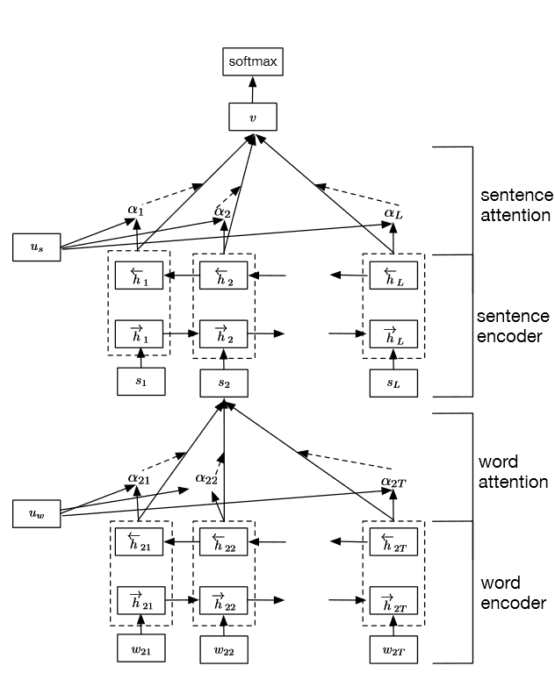
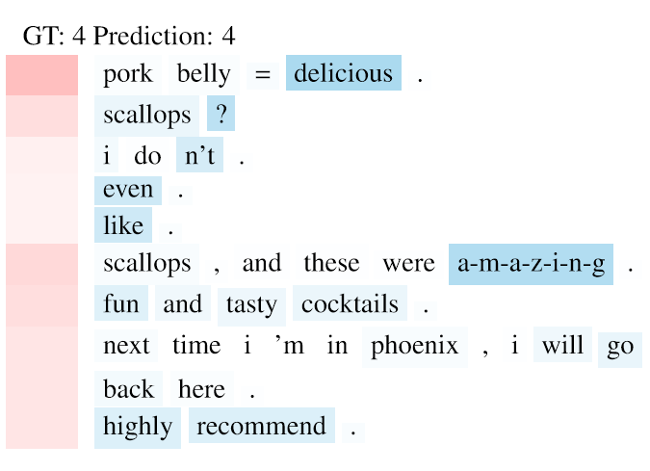
语言理解/意图分类
Hierarchical Attention Net (HAN)
我们于2016年提出层次化注意力模型 (HAN)，以更好地在词、句子、段落、等多个层面来理解语言，判断意图，并通过对神经元激活的可视化来给出一定程度的可解释性。
烤猪，最好吃了
带子？
我不
喜欢
带子。
这里的鸡尾酒令人惊叹，
有趣，味道好
下次我再来这个城市时，
我一定会再来一次
超推荐
【Yang, Yang, Dyer, He, Smola, Hovy, NAACL2016】

Slide 10
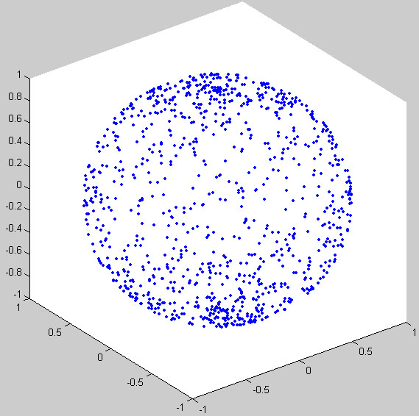
语言理解/语义的表征
从自然语言中抽取出语义并将其投影到语义空间以帮助搜索、推荐、分类、问答等应用
语义空间
抽象的语义表征
通过深度神经网络逐步抽取语义上的不变性 (invariance)
神经网络
H3
输入
自然语言的描述
“小明快递了一袋苹果给外公”
语义相似的描述
“外公从小明那收到了袋红富士”
语义不同的描述
“小明送给女友最新一代的苹果 X”
【”DSSM”, Huang, He, Gao, Deng, Acero, Heck, CIKM2013】

Slide 11



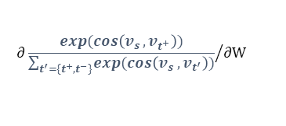


DSSM: 深度结构化语义模型
训练:
Compute Cosine similarity between semantic vectors
Compute
gradients
$${∂\frac{exp⁡(cos\left(v_{s },v_{t^{+}}\right))}{\sum_{t^{′}=\{t^{+},t^{−}\}}{exp⁡(cos\left(v_{s },v_{t^{′}}\right))}}}/{∂W}$$
$$cos⁡(v_{s},v_{t^{+}})$$
$$cos⁡(v_{s},v_{t^{−}})$$
Semantic vector
$$v_{s}$$
$$v_{t^{+}}$$
$$v_{t^{−}}$$
d=300
d=300
d=300
W_{s,4}
W_{t,4}
W_{t,4}
d=500
d=500
d=500
W_{s,3}
W_{t,3}
W_{t,3}
Char-trigram embedding matrix
d=500
d=500
d=500
W_{s,2}
W_{t,2}
W_{t,2}
Char-trigram encoding
matrix (fixed)
dim = 50K
dim = 50K
dim = 50K
W_{s,1}
W_{t,1}
W_{t,1}
Bag-of-words vector
dim = 100M
dim = 100M
dim = 100M
Input word/phrase
s: “跑车”
t⁺: “方程式赛车”
t ⁻: “跑步”
【”DSSM”, Huang, He, Gao, Deng, Acero, Heck, CIKM2013;
“CDSSM”, Shen, He, Gao, Deng, Mesnil, WWW2014&CIKM2014】

Slide 12
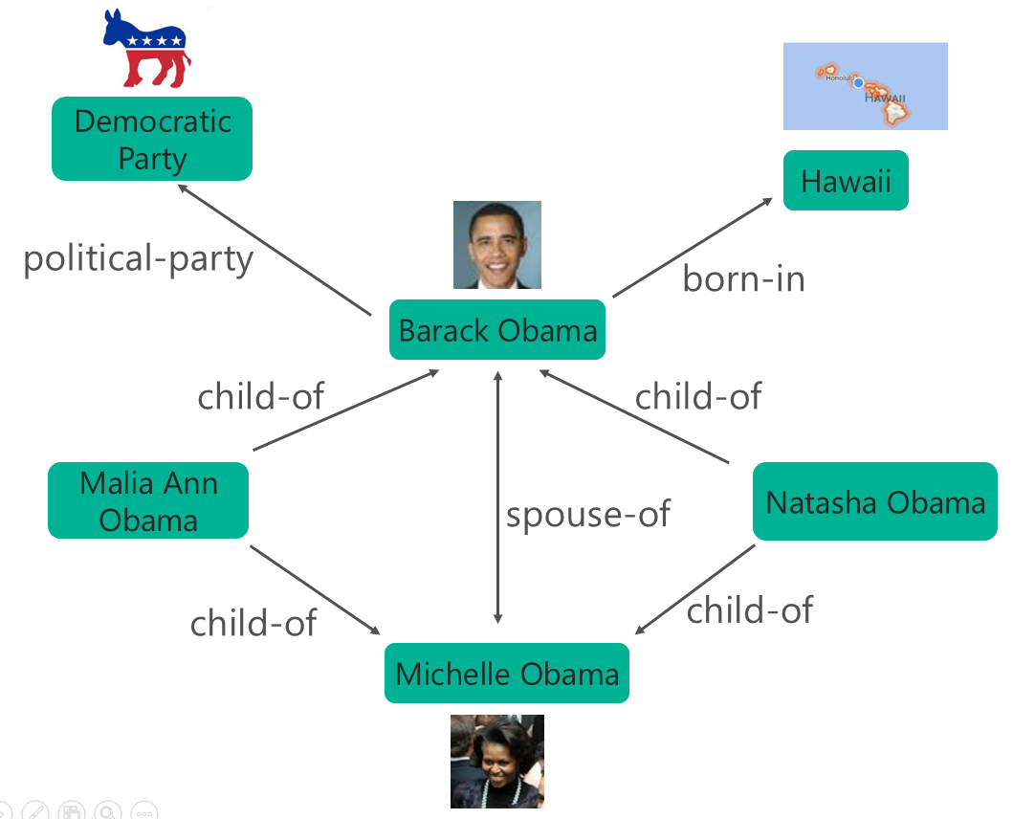
知识图谱
Freebase
DBpedia
YAGO
NELL
OpenIE/ReVerb
Notes:
Here is an example of a knowledge, sometimes called knowledge graph.
Unlike plain text, knowledge base contains structured data.
It stories properties of millions of entites, and 100s of millions of relastions among them.

Slide 13
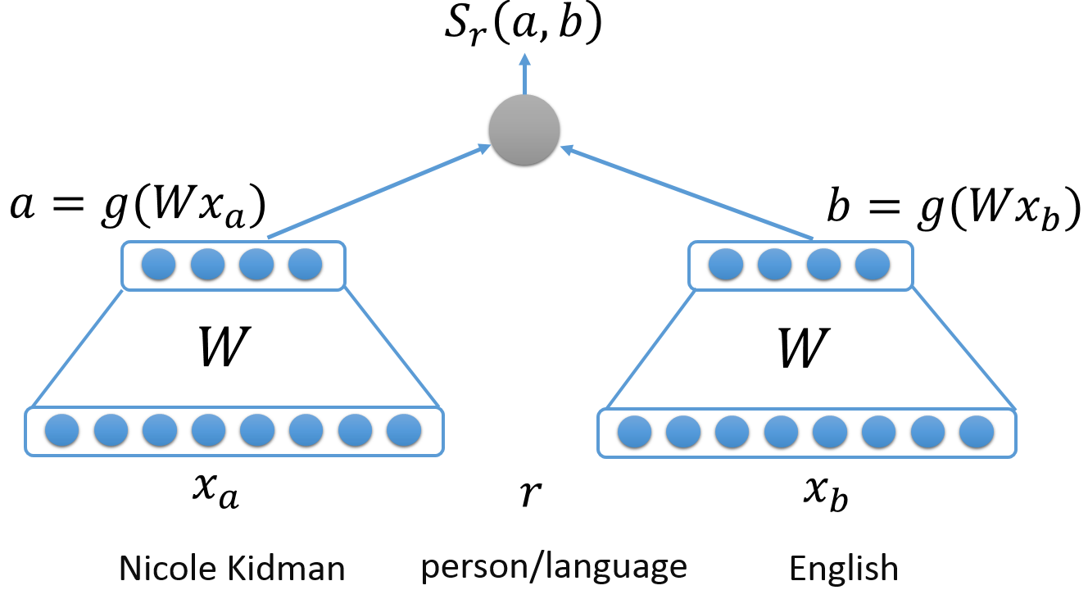

基于神经网络的知识表示与计算
实体表示为一个向量
关系表示为一个矩阵
$$S_{r}\left(a,b\right)=v_{a}M_{r}v_{b}$$
巴拉克.奥巴马
出生地(?)
夏威夷
Notes:
Slide remains unchanged, but mention the following:
The input entity representation can be (1) one-hot vector that encode the index of the entity in the vocabulary, or (2) some kind of pretrained embedding models using a general corpus
W & g are transforming functions that create the vector representations using the knowledge base data
$S_{r}\left(a,b\right)$ is the scoring function that measure whether entities a and b have the relation r
Training is done by treating the triples in the KB as positive examples and inexistent triples as negative examples

Slide 14
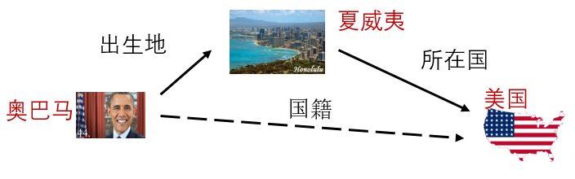


知识推理及知识扩展
通过在语义空间中的计算，可推理和扩展出新的知识
如$：出生地\left(a,b\right)∧所在国(b,c)⇒国籍(a,c)$
在深度语义空间，关系链可通过一系列关系矩阵来计算:
If $dist\left(M_{r}, M_{1}∘M_{2}∘⋯∘M_{n}\right)<θ$
Then $r_{1}\left(e_{1},e_{2}\right)∧r_{2}\left(e_{2},e_{3}\right)⋯∧r_{n}\left(e_{n},e_{n+1}\right)→r\left(e_{1},e_{n+1}\right)$
【Yang, Yih, He, Gao, Deng, ICLR2015】
Notes:
Link prediction is limited; can we do more interesting reasoning?
Examples of Horn clauses; more generalizable to other worlds

Slide 15

知识推理及问答
谁是贾斯汀.比伯的姐姐?
贾木尼.比伯
语义解析
数据库
$$λx. \text{sister}\text{_}\text{o}\text{f}\text{(}\text{justin}\text{_}\text{bieber}\text{,} x\text{)}$$
SQL
搜索匹配
$$\text{sibling}\text{_}\text{of}\text{(}\text{justin}\text{_}\text{bieber}\text{, }\text{x}\text{)}∧\text{gender}\text{(}\text{x}\text{, }\text{female}\text{)}$$
【Yih, He, Meek, ACL2014; Yih, Chang, He, Gao, ACL2015; Golub & He EMNLP2016;…】

Slide 16

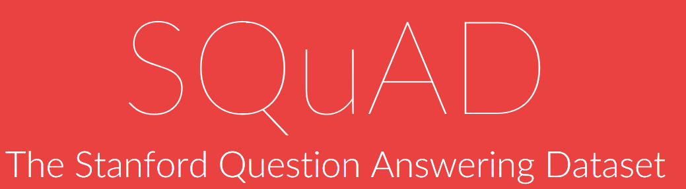
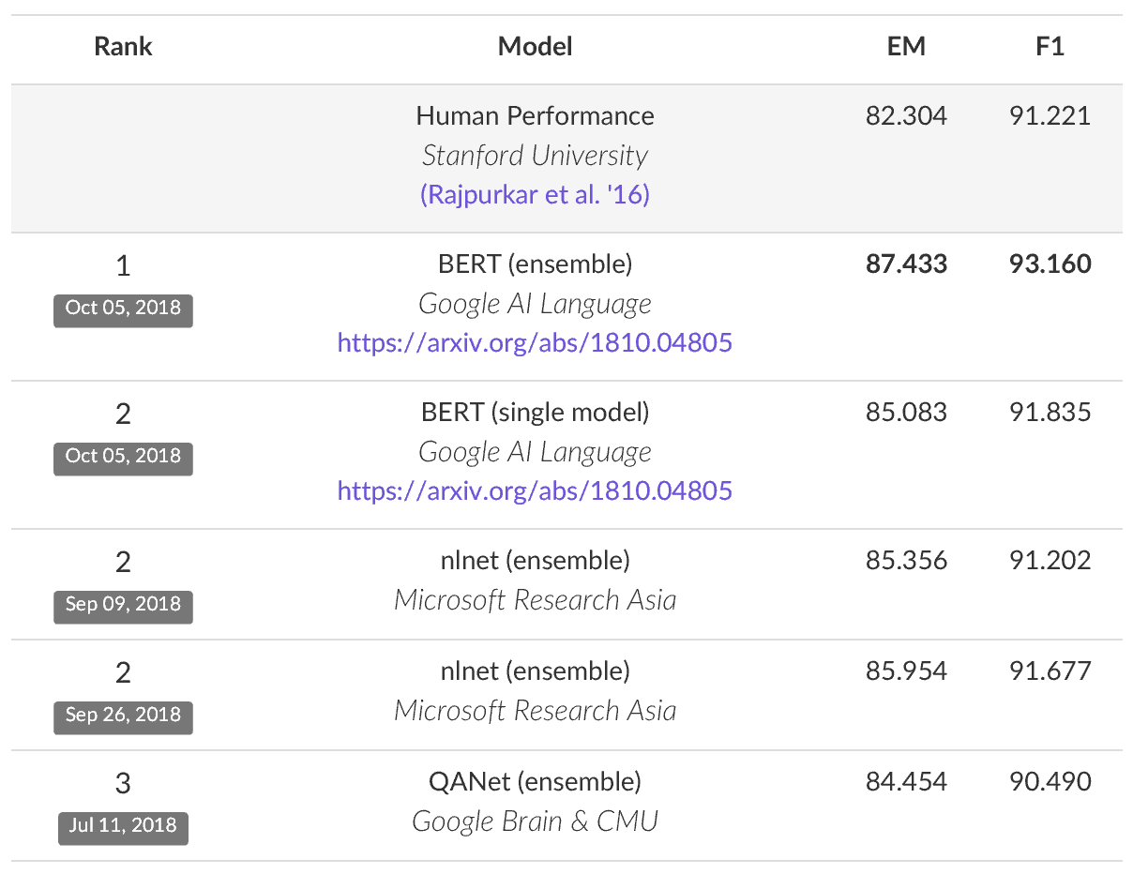
机器阅读理解(MRC)
机器阅读文本，回答问题
文章：印尼雅加达（CNN） - 据报道，五名欧洲人周六在印度尼西亚潜水旅行出错后获救，他们不得不在躲开科莫多巨龙的同时等待被发现。 星期四失踪后，该团体在科莫多国家公园附近的Rinca岛上的Mantaolan被发现。一同前往的潜水员向导报告共有三名英国人，一名法国人和一名瑞典人在离岛上度过了两个晚上，而这里是大型科莫多巨龙的所在地。巡逻队之后发现了他们。这个团体在周六获救。
.
问题: 有多少英国人获救?
答案: 三位
Notes:
在机器阅读理解和问答方面，计算机也取得了快速的发展。比如让机器去读一段新闻，或者读一本书，一本手册，计算机据此就可以掌握书里的知识，并回答问题。比如计算机读了这个新闻后，如果提问，就会回答。
最近，在备受关注的斯坦福机器阅读理解数据集上，几个实验室，包括讯飞，谷歌，微软，阿里等研发的系统，水平已经在某些指标上超过人类了。

Slide 17
自然语言处理中的强化学习
  人机对话, 文本游戏…
  Sequential decision tasks, 每一步:
    玩家阅读当前状态
    玩家观察可能的行动
    玩家需要采取正确行动，使得长期的奖励最大化
    玩家采取行动后，系统运行到下一步
【Narasimhan, Kulkarni, Barzilay. EMNLP2015】
【He, Chen, He, Gao, Li, Deng, Ostendorf, ACL2016】

Slide 18
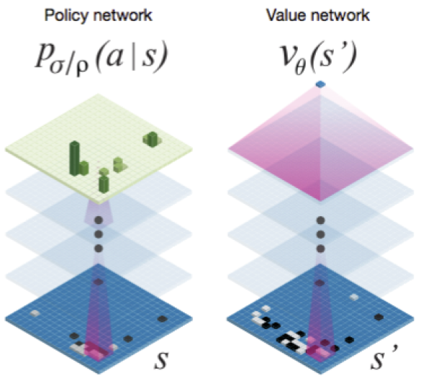
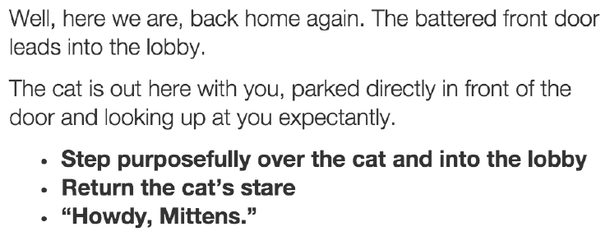
在自然语言任务里，执行空间非常大
  AlphaGo: 虽然围棋的观察空间非常大, 但围棋的执行空间有限
  而语言的观察空间和执行空间基本是无限的
Example: a snapshot of a text-based game

Slide 19
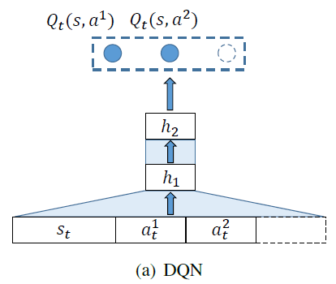
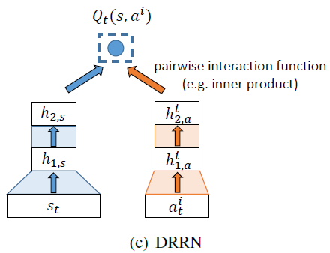
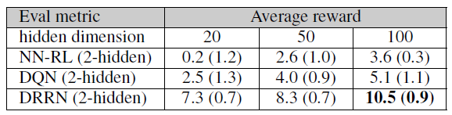
深度增强关联网络 DRRN
Prior DQN work (e.g., Google DeepMind’s work on Atari game, AlphaGo): state space unbounded, action space bounded.
In NLP tasks, usually the action space, characterized by natural language, is discrete and nearly unbounded.
We proposed a Deep Reinforcement Relevance Network (DRRN)
  Project both the state and the action into a continuous space
  Q-function is an relevance function of the state vector and the action vector
vs.
Results on text-based game (reward higher the better)
【He, Chen, He, Gao, Li, Deng, Ostendorf, ACL2016】

Slide 20

未来的突破在哪里?
多模态智能
  综合 文字，语音，图像，知识图谱等信息来获取智能
复杂内容的创作
  比如人工智能写作 长 文章
情感智能
  不只识别人的情感，还能像人一样 表达 情感和风格
多轮人机对话
  理解语境，常识，语言，生成 逻辑严谨的有情感的对话 服务于人
Notes:
那么，下一个突破会在哪里？下一个机会又会在哪里？
预测未来总是困难的，但我们认为以下几个方面会有很大机会。

Slide 21
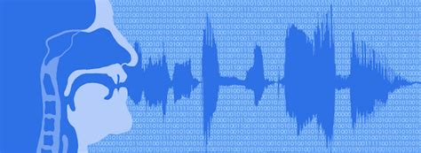
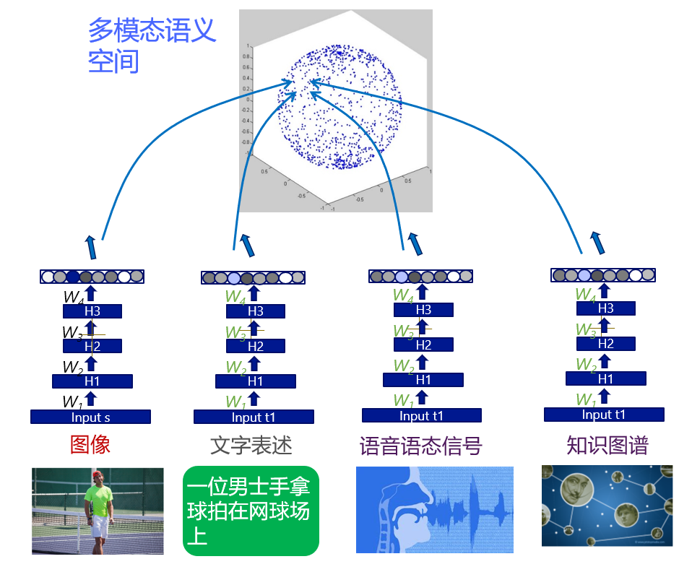

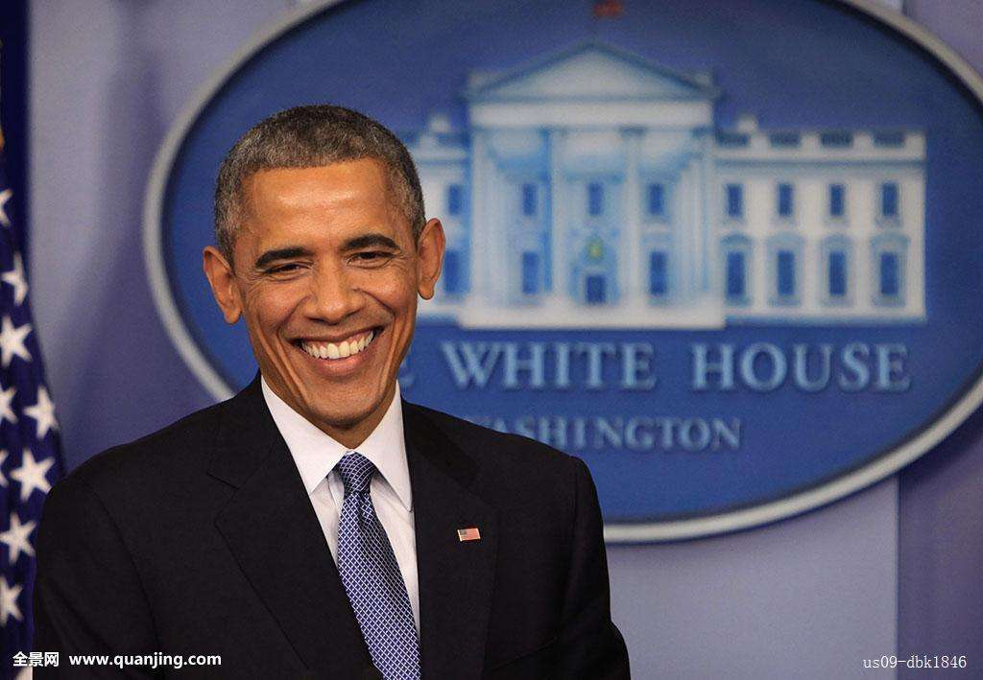
多模态智能: 文本,语音,图像,知识 +
贝拉克·侯赛因·奥巴马，美国民主党籍政治家，第44任美国总统，为美国历史上第一位非裔美国人（美国黑人）总统。
语音
知识
视觉
语言
Notes:
我们人类是从多个知识源学习而获取智能，包括。。。。，人类的智能也跨越多个模态
而我们在发展新一代人工智能技术的时候，必然也要综合多个模态,在在语音 语言 知识 视觉等多个模态上进行联合学习与推理，从而达到通用人工智能
比如说，。。。
而这些以不同模态存在的信息，将被投影到一个统一的语义空间，在这个空间进行智能的理解，推理，变换，决策

Slide 22
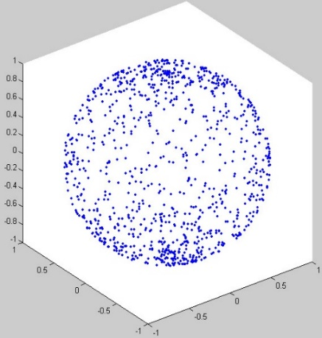
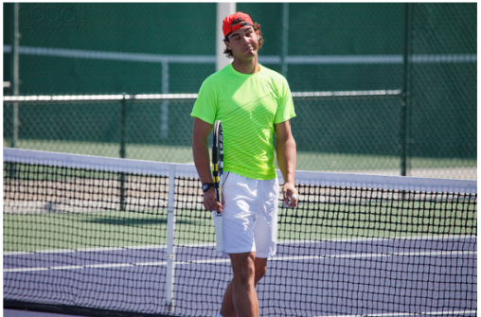
建立多模态语义空间：联结图像与文字
视觉-语言多模态语义空间
通过深度结构语义模型（DSSM）把图像和文字均表征成语义空间内的向量
在此空间中进行语义相似度计算，生成最匹配图像内容的文字表述
W₄
W₄
H3
H3
H3
H3
W₃
W₃
H2
H2
W₂
W₂
H1
H1
W₁
W₁
Input s
Input t1
Fully connected
图像特征
文字表述: 一位男士手拿球拍在网球场上
Convolution/pooling
Raw Image pixels
Xiaodong He, “Deep Semantic Learning: Teach machines to understand text, image, and knowledge graph,” Keynote at DeepVision, CVPR2015
CNN

Slide 23
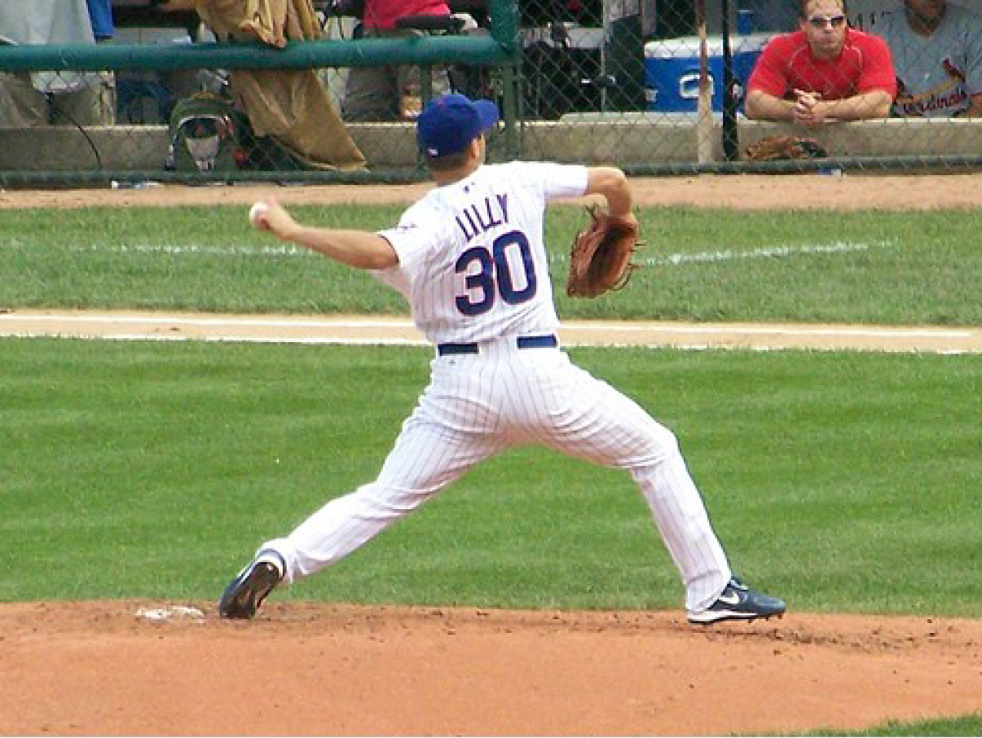
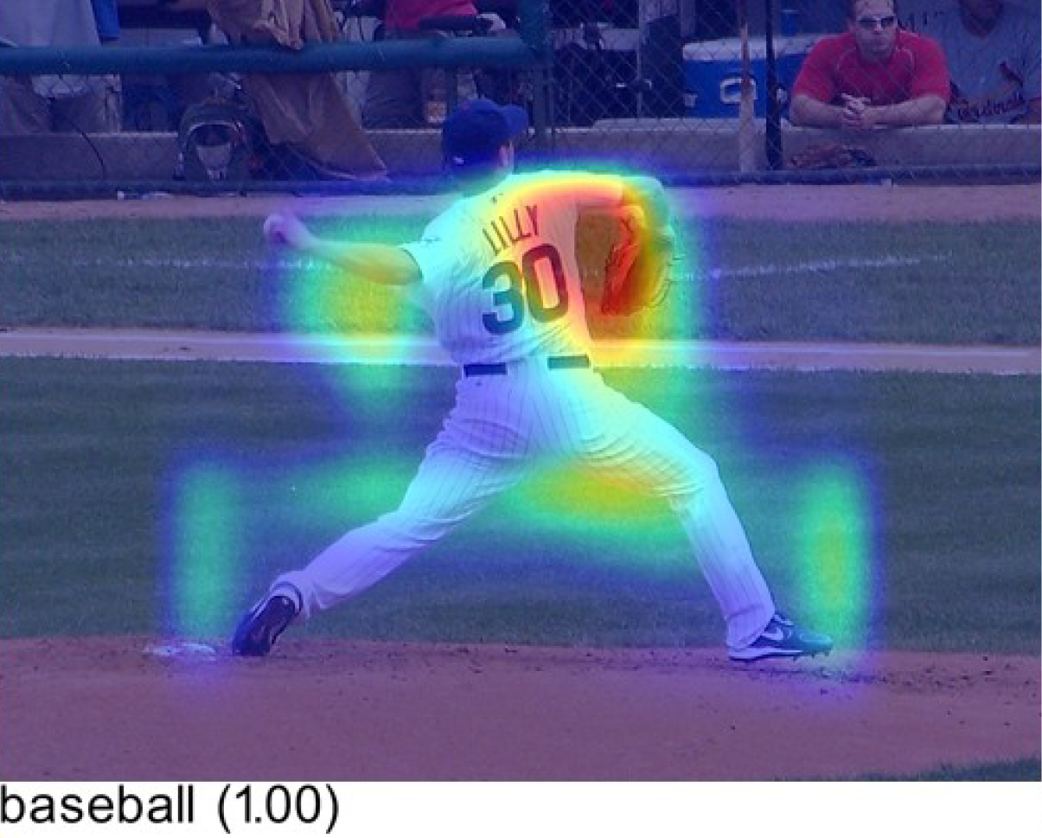
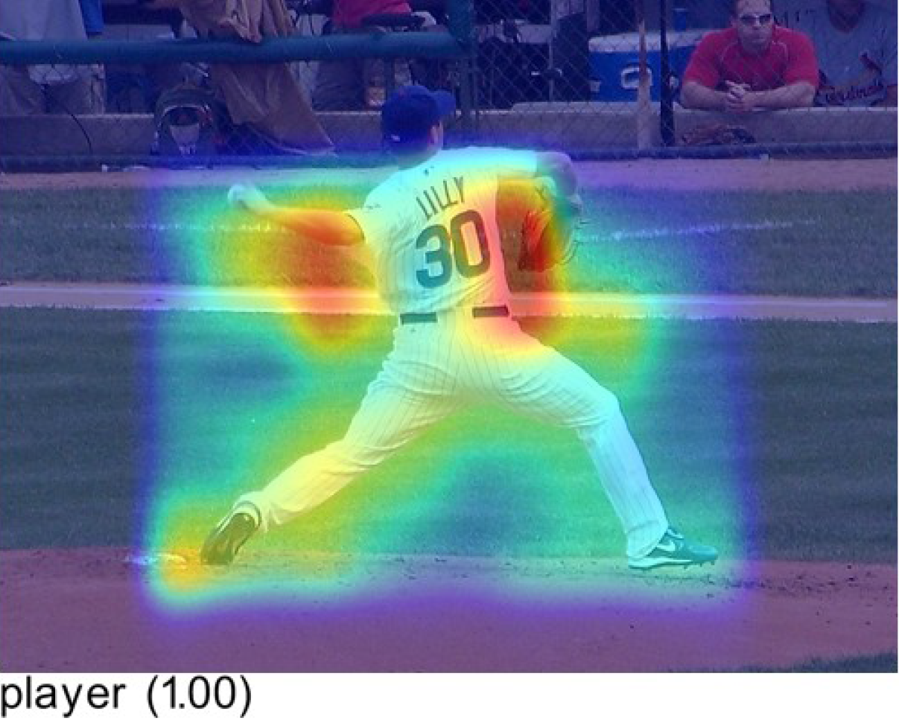
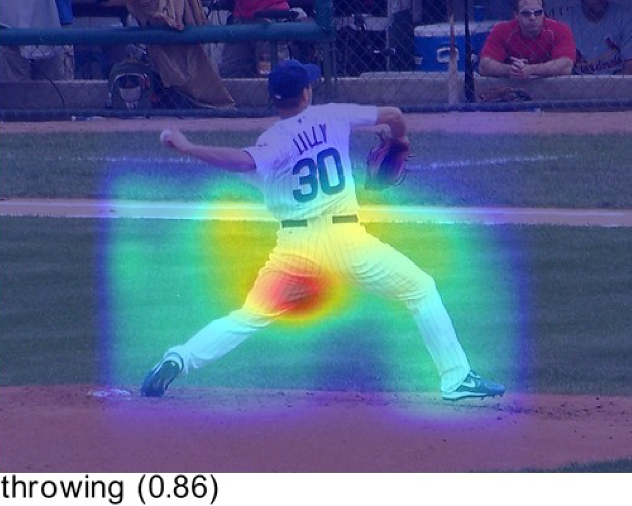
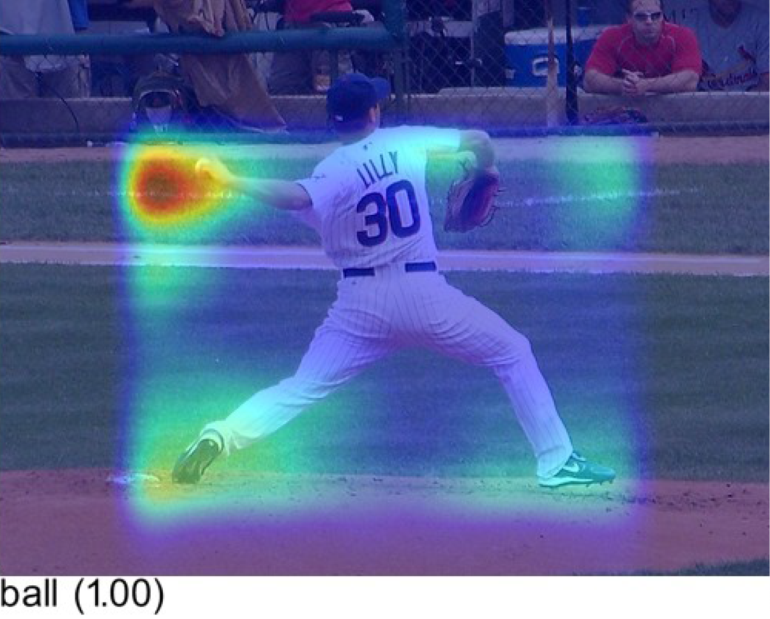
理解场景和知识, 用语言表达
一个棒球
一个棒球运动员
a baseball player throwing a ball
“一个棒球运动员在扔一个球。”
一个棒球运动员在扔
一个棒球运动员在扔一个球
[Fang, Gupta, Iandola, Srivastava, Deng, Dollar, Gao, He, et al., “From Captions to Visual Concepts and Back,” CVPR2015]
Notes:
可是我们知道语言只是符号，具体的含义需要“落地”。要想知道人工智能是如何让语言理解落地的，我们可视化了图像描述的模型的解码过程。
这是个基于深度神经网络的模型，我们可视化了在生成语言词汇的时候各神经元的活跃程度，来观察人工智能模型是如何建立语言符号和视觉信息的关联。
开始，模型在这个特别的区域表现出高活跃度力，并据此判断这是一个棒球运动，其次，。。。。。。

Slide 24
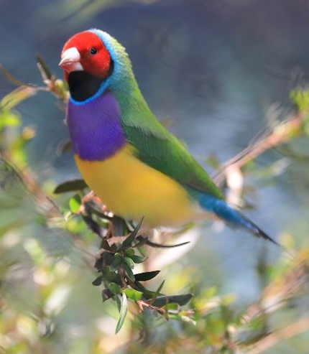
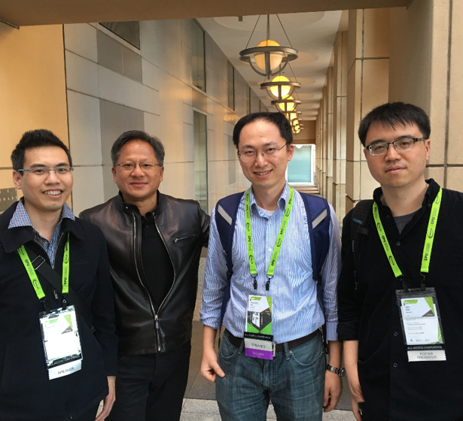
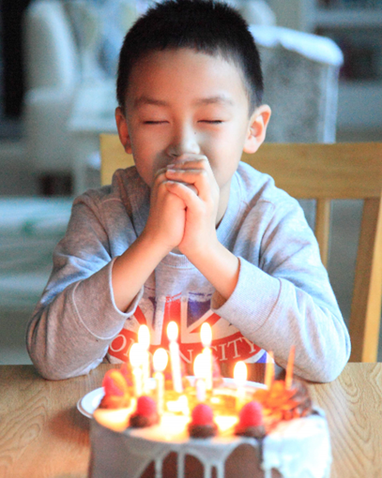
[http://captionbot.ai]
图像描述机器人：CaptionBot
“A colorful bird perched on a tree branch.”
一只多彩的小鸟在树枝上鸣叫。
“Jen-Hsun Huang, Xiaodong He, Jian Sun et al., that are posing for a picture.”
黄仁勋,何晓冬,孙剑等合影留念。
“A little boy sitting in front of a birthday cake and he seems happy.” 一位小男孩坐在生日蛋糕前，看起来很高兴。

Slide 25
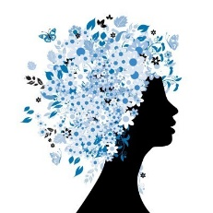
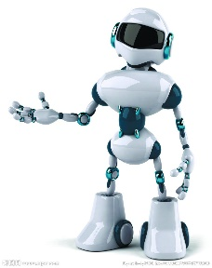

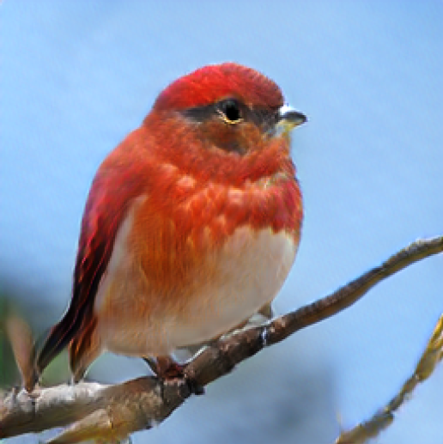
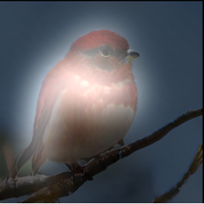


理解语言, 用绘画来表达
一只红羽毛白肚子的短咀小鸟
【Xu, Zhang, Huang, Zhang, Gan, Huang, He, CVPR2018】
Notes:
我们也可以逆向这个过程，理解语言，用绘画来表达句子里的语义。也是一种语言符号的落地。
比如，这是一个绘画机器人。。。。
虽然笔法还较稚嫩，但这个绘画机器人已经可以比较自如用绘画来表达其对语言的理解了。

Slide 26

AttnGAN: 智能绘画机器人
【Xu, Zhang, Huang, Zhang, Gan, Huang, He, CVPR2018】
Notes:
我们也可以逆向这个过程，理解语言，用绘画来表达句子里的语义。也是一种语言符号的落地。
比如，这是一个绘画机器人。。。。
虽然笔法还较稚嫩，但这个绘画机器人已经可以比较自如用绘画来表达其对语言的理解了。

Slide 27




this bird has wings that are blue and has a red belly
this bird has a green crown black primaries and a white belly
this bird has a yellow crown and a black eyering that is round
a small red and white bird with
a small curved beak

Slide 28
创作长文的技术挑战
从简单输入到创作长文需要大量内容的扩充
长文的内容要在大跨度上保持严谨的逻辑
长文的语言结构需要反应正确的事件顺序和注意语境语态的逐步变化
现有的端到端的模型不适合长文创作
为短文生成 (如机器翻译) 而设计, 不能抓住长文的高层语义。度量优化, 信用分配, 维持一致性, 目标函数平衡等要从新设计。

Slide 29


长文创作的新进展
神经激励函数
捕获句子的语义属性和句子之间的连贯性及长跨度的依赖关系，从而生成逻辑顺序正确的长文本。
深度多代理通信模型
通过多个神经网络编码/译码器来突出重点概念, 并保证文本连贯及语序正确。
【Celikyilmaz, Bosselut, He, Choi, NAACL2018】
【Bosselut, Celikyilmaz, He, Gao, Huang, Choi, NAACL2018】

Slide 30

生成诗歌
《致咿咿》
— JD AI
婴儿的眼睛，
走在爱情的森林里。
轻轻的叮咛，
轻柔的轻柔。
心中的旋律，
温柔的笑脸。
【Cheng, et al., 2018】

Slide 31

长文创作的前沿探索
比如：顶层设计与规划
现有的文本生成模型缺乏“规划”
  应先产生初略的高层主题规划
  然后再对主题和子主题展开成文
最近的一些工作
  多层增强学习模型及其在主题设计和长文生成中的应用
【Huang, Gan, Celikyilmaz, Wu, Wang, He, 2018】
Notes:
最近还有一些最新的研究，集中在如何对顶层设计和规划建立人工智能模型。现有的。。。

Slide 32


表达情感和风格
让AI用语言来表达浪漫或者幽默的风格
神经网络风格模型
【Gan, Gan, He, Gao, Deng, CVPR2017】
Notes:
情感会话智能也会是一个突破的机会。
情感和风格是人类特有的一种意识，而且影响我们交流，决策，合作和生活的方方面面。之前情感方面的研究主要集中在从人的语言中检测人的情绪。而我们更进一步，希望能训练人工智能机器人表达情感，让AI在语言表达中体现出情感与风格，更好的跟人交流，从而提升用户体验。

Slide 33


生成带情感的语言
让AI在语言表达中加入情感, 提升用户体验
分类: 户外，女士
语义: 一位穿着蓝色T恤的女士
情感+: 美丽得像一位天使！
分类: 女士，小狗
语义: 一位女士和一只狗在相机前摆姿势
情感+: 啊真可爱，我是说这只小狗耶 ☺
【Huang, He, et al., 2018b】
Notes:
这是一个例子，比如用户在买了一件新T恤后分享了一张照片。如果我们的对话机器人看到后，只是简单的做图像识别，只会得到一些简单的属性。而如果加入多模态理解，会生成一句更有信息量的语言描述。但更神奇的是，当机器人学会情感表达后，他就会说“” – 这会让用户感到机器人有同理心，有趣，从而建立起情感联系与信任。

Slide 34



人机对话 – 人工智能的明珠
图灵测试
通过人类和机器之间的自然语言对话来判断机器是否具有智能。
艾伦.图灵
"Computing Machinery and Intelligence" (1950)
Notes:
自然语言处理的最大突破将来自于实现真正智能的人机对话。将近70年前，当图灵提出他著名的图灵测试，并开启了机器智能时代时，他就提到，我们可以…

Slide 35
主要的人机对话系统框架
任务型对话系统
问答型对话系统
NL question
Logical form
Speech input
Textual form
Logical form
Program
Semantic parsing
Knowledge base
ASR
LU
Dialog Manager
Data base
TTS
LG
Answer
Reasoning
Speech response
聊天型对话系统
检索型对话系统
Textual input
ChitChat Engine
Index of documents
NL question
queries
answer
Textual response
Query expansion
IR
Results consolidation
Personality
Context
Knowledge
Notes:
过去50年来，科学家们设计了各种人机对话的框架，从聊天到完成任务，从回答问题到信息检索。也取得了不小的进步。

Slide 36

对话机器人的机遇和挑战
我们将成为有史以来第一代与 AI共生的人类
“ 对话机器人不仅需要响应用户的请求，完成任务，还需要满足用户对沟通和情感的需求，与用户建立情感联系。”
— 《从Eliza到小冰：社交对话机器人的机遇和挑战》
【Shum, He, Li. 于FITEE 2018年1月
专刊：”人工智能 2.0：理论及应用”】

Slide 37


产业界应用：京东客服机器人
首个大规模商用情感客服机器人
我买的手机怎么寄的这么慢？
“在人工智能领域 … 基于NeuHub平台，京东自主研发的情感分析API，基于京东多年沉淀的丰富评论数据和NLP深度学习技术积累，京东智能客服能够自动对用户在和客服交谈过程中表达的生气、焦虑、高兴等多种情绪进行精准感知，并在回复表达中蕴含相应的情感，让互动更有温度，从而大大提升了用户满意度。” ––《京东2018Q2财报》
真不好意思，请问您是什么时候下的订单？
生气
道歉
昨天
我查一查，系统显示已经到了。
焦虑
安抚
那我怎么没收到，寄丢了？
别着急，我们有保险，您放心。
我们系统显示您的邻居帮忙签收了。
高兴
这就放心了，谢谢。
祝福
不客气。祝您愉快！
Notes:
而最近一个重要的技术方向就是情感对话服务。

Slide 38



NLP+：人机融合智能交互的时代
多模态、开放领域、具有常识和情感、能完成复杂任务的对话系统是下一代人工智能的核心技术。
分级 | 目标
低级智能对话 | 对用户简单意图进行识别并给出预设答案。
初级智能对话 | 能识别复杂句子，联系上下文给出回答。
中级智能对话 | 根据用户问题及情绪完成个性化多轮对话，协助用户达成目标。
高级智能对话 | 能对多模态信息进行推理，自主判断，并组织语言与用户沟通。具备自我学习能力。
通用智能对话 | 能基于一切信息开展自我学习，自我适应，及自我创新。在复杂问题领域达到人类水平。
情感世界
数字世界
感知智能
人
认知智能
物理世界
通用智能
Notes:
我们希望AI能帮助人类更好的连结世界，而NLP 是帮助人与世界更有效，更快捷，更舒适的交流的核心技术。
而对话能力也是智能的体现。对话机器人是京东为了能够更好服务消费者的一个重要研究和应用方向。我们现在大约处在中级智能对话阶段。一如60多年前图灵所想，对话驱动智能，我们希望人机对话这个课题能够驱动人工智能深远的发展。我们愿意与整个产业界和学术界开放合作，邀请大家一起来推动技术进步。
为此，我们愿意贡献京东的数据帮助学术研究，举办京东人机对话大赛来更好的促进这个领域的发展。随后，刘丹先生会详细介绍我们的京东人机对话大赛。
谢谢大家。

Slide 39

与国内外顶尖科研机构合作
京东AI研究院
专注于持续性的算法创新，研究院的聚焦领域：
NLP、语音、计算机视觉、机器学习
将逐步在北京、南京、成都、硅谷以及欧洲等全球各地设立研发机构
JD AI 研究院
JDAI 研究院
Stanford Join Lab
........
南京大学
中国科技大学
香港中文大学

Slide 40


xiaodong.he@jd.com

